Slide 1


Гра «Створюємо настрій»
- Я прийшов на урок для чого?
- Треба бути яким?
- Зі мною хто?
- Вони мене що?
- Мені це як?
- Я готовий до чого?

Slide 2
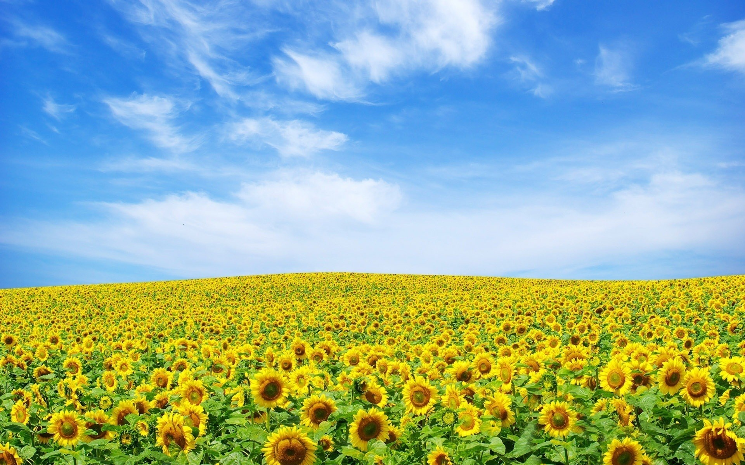
Складнопідрядне речення з кількома підрядними

Slide 3
Працелюбні старанні креативні
з почуттям гумору
Допитливі цілеспрямовані здібні доброзичливі

Slide 4
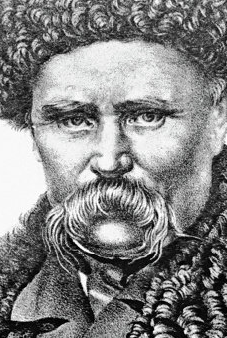
Шевченко не був невільником навіть тоді, коли вважався кріпаком, не почувався рабом, бо душа його була вільна.

Slide 5
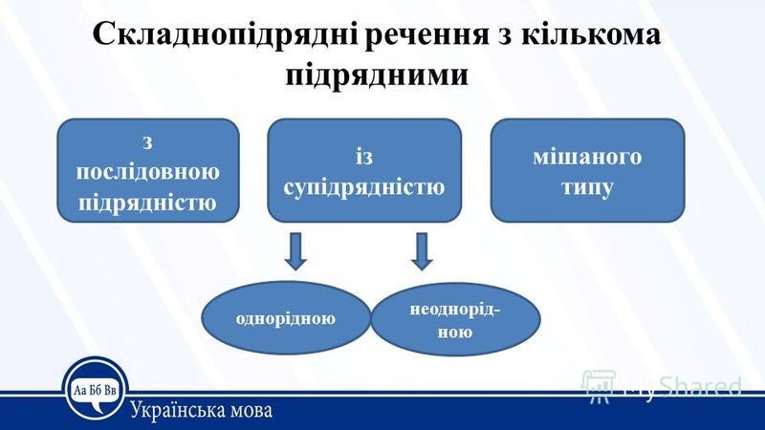

Slide 6

Словникова робота

Slide 7
Група 1 | Група 2
1. Пріоритет, пречепити, призвище | 1. Причудово, приорітетний, пригірок
2. Бессправний, розчистити, сшиток | 2. Сцідити, безсовісно, росчулений
3. Різьбяр, кур’йоз, моркв’яний | 3. Звязати, мавп’ячий, В’єтнам
4. Вижчий, нижче, блищчати 4. Дорожча, дуще, блище

Slide 8

Тестове завдання
А. Участь…люблю…описував
Б. Вшановують…цікавимо…робив
В. Вшановують…вшановуємо…описував
Г. Люблять…знаємо…розказував

Slide 9

… прожив Шевченко
… був кріпаком
… був у засланні
… прожив в Україні
… провів в окремих поїздках
… рік виходу «Кобзаря»
… заплатили за його викуп
Гра «Трохи математики»

Slide 10

Синтаксична лінгвоестафета
І група
Коли ми говоримо про найтяжчі лиха, які випали на дитячу голівку Тараса, то не слід забувати, що це випало на міцну голову.
ІІ група
Тарас Шевченко належить до тих світочів, що стають дорогими для всього людства, хоч і вийшов він з народу.

Slide 11

Схематичне моделювання
Гнувся, бо не знав сіромаха, що виросли крила, що неба достане, коли полетить.
Утни, батьку, щоб не хотя на весь світ почули, що діялось в Україні.
Не питайте, чорнобриві, бо люди не знають, кого Бог кара на світі.
Старі мої не знають, де діти, де посадить, де положить, що з ним робити.

Slide 12

навчився…
На уроці я зрозумів… сподобалося…
Мені не сподобалося… було важко… було легко…

Slide 13
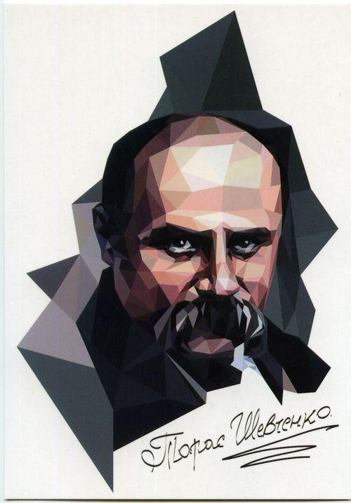
Для мене Шевченко - це

